Slide 1
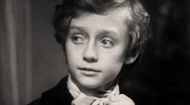
Мир Николеньки Иртеньева

Slide 2
Что составляет мир Николеньки?
1круг-дети: брат Володя, сестра Любочка, Катенька, братья Ивины, Иленька Грап, Сонечка Валахина, княжны Корнаковы
2круг-взрослые, родные и близкие:мать, отец, Наталья Савишна, Карл Иванович, Мими,мать Катеньки, бабушка, князь Иван Иванович, княгиня Корнакова
3круг-дворовые и прочие люди

Slide 3
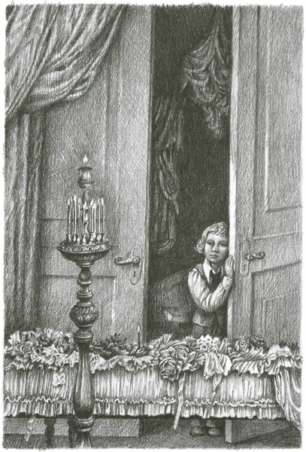
Каковы отношения между детьми?
Анализ глав «Игры» и «Что-то вроде первой любви»

Slide 4
Анализ эпизода «Случай с Иленькой Грапом» (глава XIX)
Какие дети участвуют в эпизоде?
Как играли дети в этот день?
Как они ведут себя по отношению друг к другу?
Что они сделали с Иленькой? Почему они так поступили?
Почему Николенька не заступился за Иленьку?
Как автор оценивает в своих воспоминаниях случай с Иленькой Грапом?

Slide 5
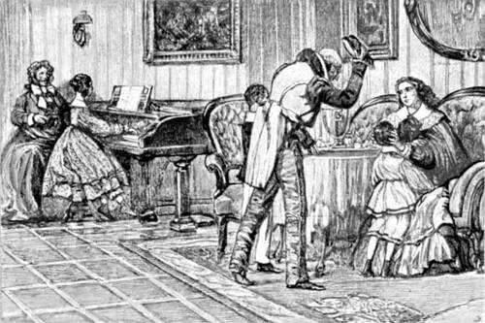
Мир взрослых

Slide 6
Образ матушки.
Что в облике матери больше всего запомнилось главному герою — маленькому Николеньке Иртеньеву?
«её карие глаза, выражающие всегда одинаковую доброту и любовь», «нежная сухая рука, которая так часто меня ласкала» - В какой момент матушка вся преображалась и её лицо становилось просто прекрасным?
когда матушка улыбалась
-

Slide 7
Образ отца.
- Каким характеризует своего отца главный герой?
человек прошлого века, который во многом не понимал современных людей; большую часть жизни проводил в увеселениях. - Какие две страсти были на протяжении всей жизни у отца?
карты и женщины Назовите основные черты, характеризующие отца?
оригинальность, практичность

Slide 8
Образ Карла Ивановича.
- Как ведет-себя Карл Иванович за утренним чаем в главе «Маmап»?
- Как такое поведение характеризует Карла Ивановича? - Что изменяется в поведении Карла Ивановича во время одного из занятий с мальчиками?
- Какой порок считает Карл Иванович самым тяжким? Как вы думаете почему?

Slide 9
Образ Карла Ивановича.
человек почтенный, воспитанный, благонравный
Самый главный порок, по его мнению, неблагодарность, так как люди слишком быстро забывают благодеяния

Slide 10
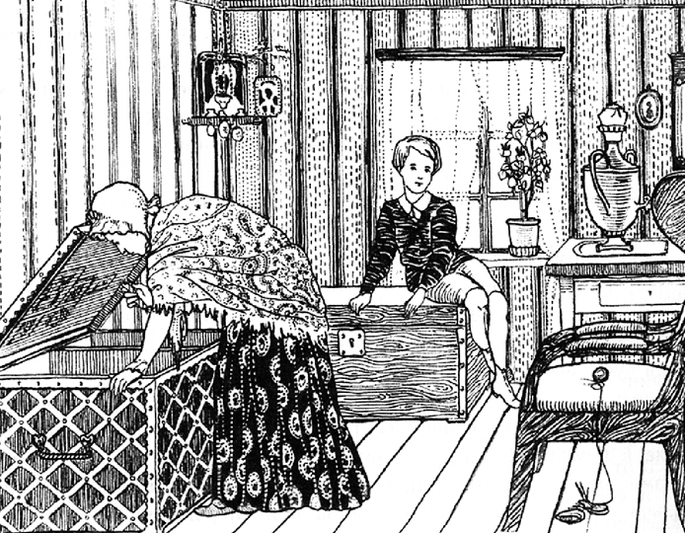
Образ Натальи Савишны.
Какова история Натальи Савишны?
- Охарактеризуйте Наталью Савишну
добрая, чуткая, отзывчивая женщина - Почему Наталья Савишна не приняла вольной?
Какие основные черты, по мнению Николеньки, характеризуют всю жизнь Натальи Савишны?
любовь и самопожертвование

Slide 11
Николенька
В какой атмосфере жил Николенька, как относились к нему окружающие?
Это атмосфера любви, радости и счастья. Николеньку любили все: мать, отец, Карл Иванович, Наталья Савишна. Мальчик окружен любовью, живет в доброй, хорошей семье.
Доброжелательность, искренность семьи, теплые отношения между домочадцами, родителями и детьми. Нежная, мягкая, кроткая интонация любви и доброты.

Slide 12
Николенька
Наверное, и жизнь должна быть легкой, беззаботной, счастливой?
А какие потрясения пережил мальчик?
Угроза расставания с Карлом Ивановичем, разлука с семьей, смерть матери.
Были ли в его жизни поступки, которых он стыдился?
Он страдает от того, что думает о людях плохо, а они – лучше, добрее его. И самое главное – он винит, казнит себя за недостойные не только поступки, но даже слова и мысли! А ведь это муки чуткой детской совести.

Slide 13
Николенька
Вдумчивый
Впечатлительный
Живой
Наблюдательный
Чуткий ко всякому проявлению несправедливости
Ранимый, может легко обидеться, но и отходит быстро, не помнит зла.

